Slide 1


運動與暴力
曾郁嫻
01

Slide 2
大綱
什麼是暴力?
歷史發展歷程中的運動暴力
不同運動情境的暴力事件發生
觀眾之間的暴力
恐怖主義與運動暴力事件

Slide 3
什麼是暴力?
運動中所造成的傷害、蓄意侵犯他人以及恐怖主義在運動賽事中所進行的攻擊行動，或許都是使他人受到傷害，但在本質上有很大的差異

Slide 4
暴力是指蓄意地運用軀體的力量或權利，對自身、他人、群體或社會進行威脅或傷害，造成或極有可能造成損傷、死亡、精神傷害、發育障礙或權益的剝奪
侵略，指的則是口語或身體上的行為帶有某種支配、控制或傷害他人的意圖
脅迫，指的是用言語、動作及行動表現出暴力或侵略的意圖

Slide 5
暴力，是男性利用身體能力優勢取得鞏固支配地位的方式
在運動情境中，因為競爭過程產生的身體接觸、力量展現以及以獲勝為目的的價值取向，更加合法化男性暴力行為的展現

Slide 6
歷史發展歷程中的運動暴力
古希臘時代到羅馬時期的競技比賽
中世紀歐洲則有鬥雞、鬥狗等運動賽事
現代運動的規範較為嚴明，因此能降低運動中暴力行為/事件的發生，也更加強自我管控以及限制侵略行為的發生

Slide 7
運動員對於情緒及暴力行為的自我管控，反而提昇賽事觀賞刺激性的一部分
此外，在運動商業化、專業化程度提昇以及全球化之下，也增加許多戲劇性暴力行為的發生
運動中的積極進取與暴力行為，通常用以作為再製性別意識型態以及男性對於女性支配的重要象徵
不同情境下所發生的暴力行為帶有不同意涵，且與特定的歷史、社會與文化脈絡息息相關

Slide 8
不同運動情境的暴力事件發生
運動場上的暴力形式
  殘暴的身體接觸：強力的推擠
  暴力的邊緣：刻意的用膝蓋或手肘撞擊他人
  接近犯罪的暴力行為：可能會危害運動員安全的行為
  犯罪的暴力行為：已經完全超過法律或規範的侵害他人的行為

Slide 9
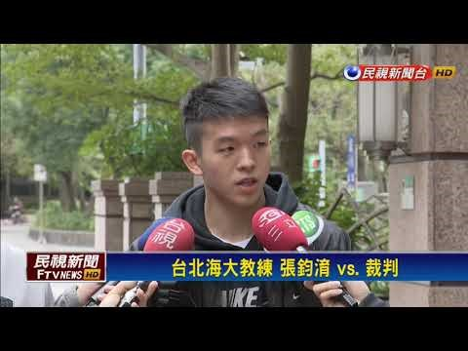

Slide 10
有些暴力行為雖然不值得被贊許，但運動員仍經常利用這些動作來提昇自己在團隊及觀眾心中的地位

Slide 11
商業化與運動中的暴力
  有些運動本身就帶有暴力行為的展現，而孩童觀看這樣的運動賽事後，可能會開始仿效這些符合規範之下的運動暴力行為
  商業化並非導致運動暴力行為增加的主因，而是深植於文化層面的影響，以及有參與者及觀眾願意投入其中

Slide 12
行銷人員認為觀眾會受到帶有暴力意涵的文字或圖像吸引
運動員會使用相關詞彙來表達自己對於賽事的投入程度
有些強調身體接觸的運動項目，也可能因為運動中熱情、暴力、焦慮、愉悅、疼痛的的經歷，而使其運動經驗更獨特

Slide 13
性別意識型態與運動中的暴力
  運動是一個展現陽剛氣質的重要場域
  男性若能在運動中表現出暴力行為，可以避免被貼上娘娘腔或娘炮的負面標籤
  當女性表現出暴力行為的時候，可能會被視為是對於運動技能或投入程度的展現
  一般來說，男性-陽剛氣質與暴力行為發生之間有其相關性，但女性-陰柔氣質則較少與暴力有關係

Slide 14
以暴力行為展現做為比賽策略的一部分
  非接觸運動項目的運動員，可能會威脅對手，但暴力行為發生的比例較少
  身體接觸運動項目的運動員則是因其規則規範與運動特性，通常會有接受較有侵略性的或暴力的行為展現
  有時運動員會以暴力行為展現以提昇自身的生涯價值，以及激發觀眾的觀看意願

Slide 15
特定的暴力行為在運動中是被期待且允許發生的
從事身體接觸運動項目的女性，可能會在運動場上表現出與男性相似的積極進取、侵略與暴力行為，但這樣行為的展現「身為女性」的社會期待

Slide 16
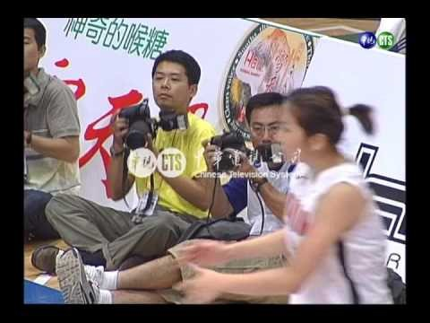

Slide 17
運動場上暴力行為發生的結果
  比賽規則規範的懲罰
  承擔受傷的風險，甚至可能造成死亡
運動場上暴力行為的控制
  適時調整比賽規則及規範
  提醒暴力行為可能造成的後果
  性別意識型態與文化層面

Slide 18


Slide 19
觀眾之間的暴力
觀看運動賽事時所產生的負面情緒，可能會延續至私領域，而造成家庭暴力發生
在運動場發生的暴力，同樣有可能是口語或身體接觸的形式，且多數是發生在支持不同隊伍的球迷之間

Slide 20


Slide 21
觀眾暴力事件發生的影響因素
  觀眾站或坐的習慣
  群眾組成的背景
  運動賽事對於觀眾的意義
  隊伍跟觀眾之間的關係
  群眾控制策略（警力佈署、影像監控機器設置）
  觀眾的酒精購買
  賽事的地點
  觀眾參賽動機以及對比賽結果的期待
  隊伍對於觀眾建立認同的重要程度

Slide 22
恐怖主義與運動暴力事件
恐怖主義及恐怖分子是相對有目的性且有組織的團體，利用攻擊特定群體已達成政治或社會的目的
恐怖主義的攻擊行為很少是隨機的

Slide 23
結語
運動暴力議題並非新議題，過往亦發展不同因應策略欲解決負面暴力事件的發生
性別氣質展演及優勢位置的鞏固，儼然成為男性涉及暴力行為發生的重要因素
不同社會文化、歷史發展軌跡以及運動項目特性等，皆會影響運動暴力事件發生形式的差異

